Slide 1


基于用户体验的外卖平台 网站设计与实现
答辩人：陈吉平 指导老师：黄燕红

Slide 2
目 录
论文摘要
研究背景
基础部分
应用部分
优化部分
总结

Slide 3


论文摘要
用户体验为中心 + 工程与设计平衡 + 优化 => 基于用户体验的外卖平台网站
↑
支撑
SPA(Single Page Application) 技术

Slide 4
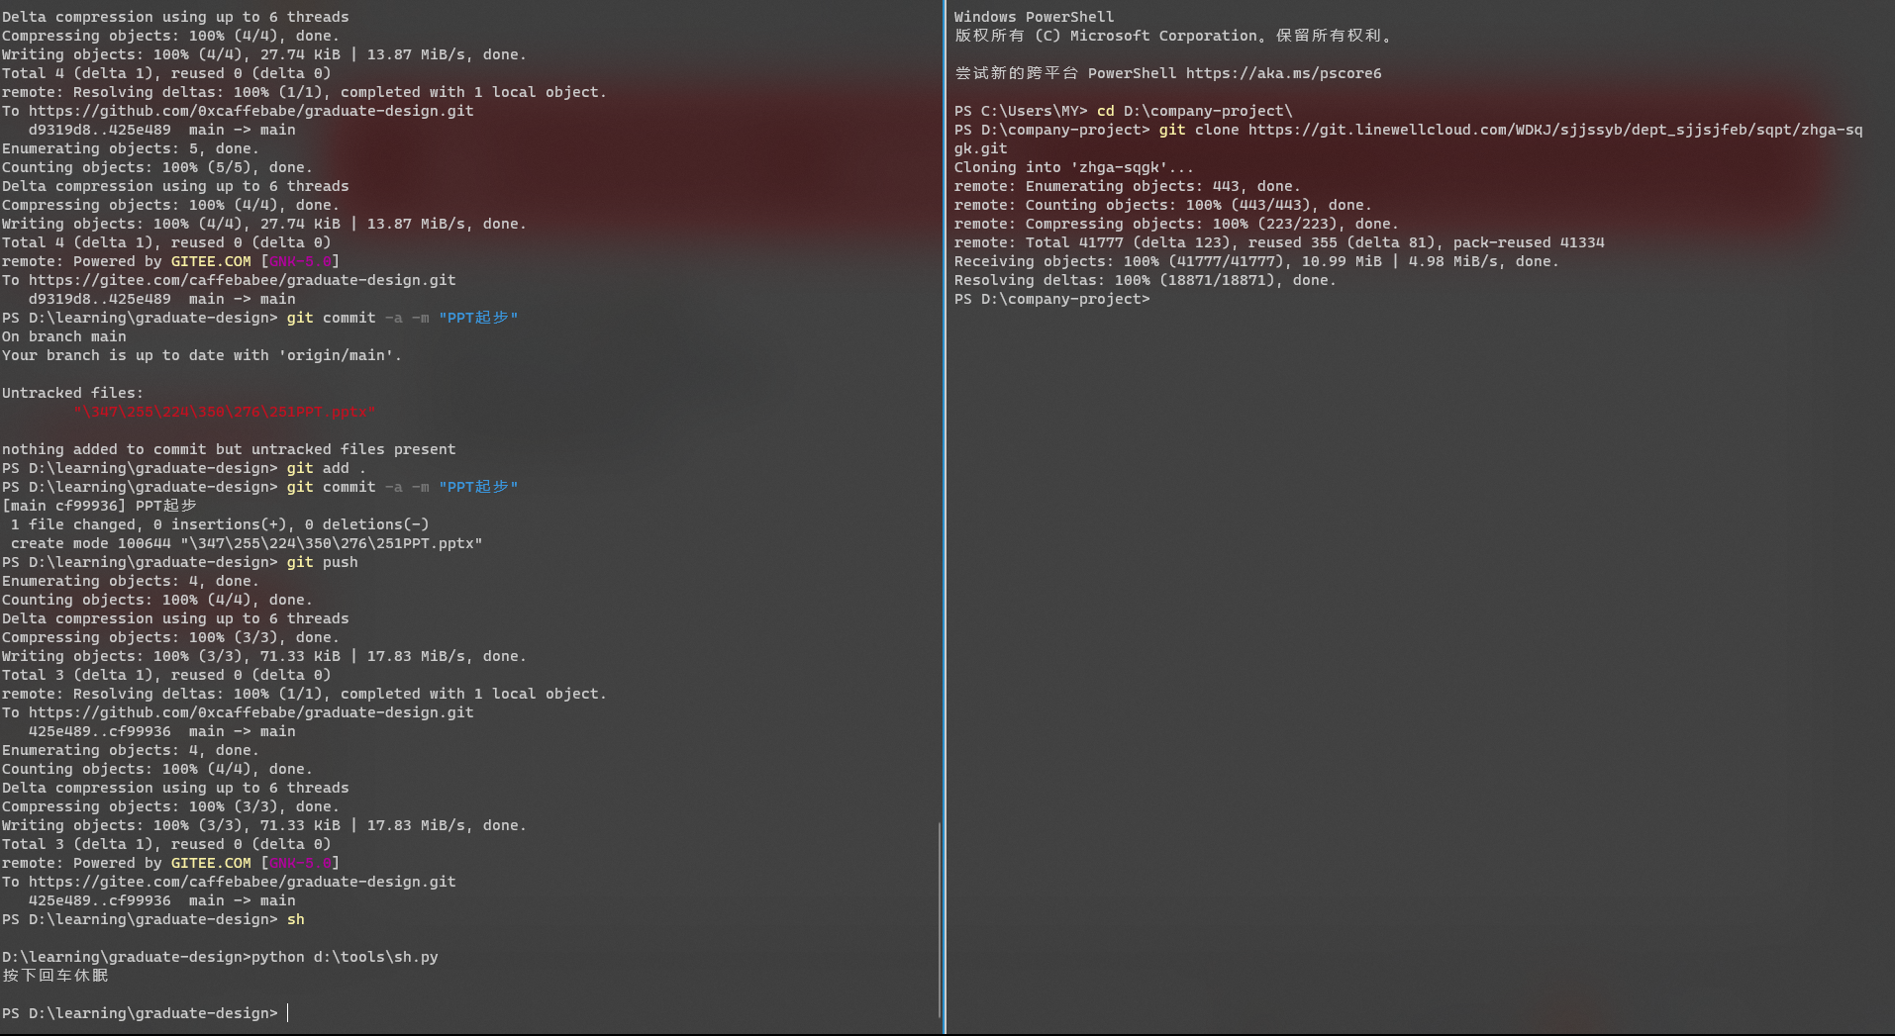
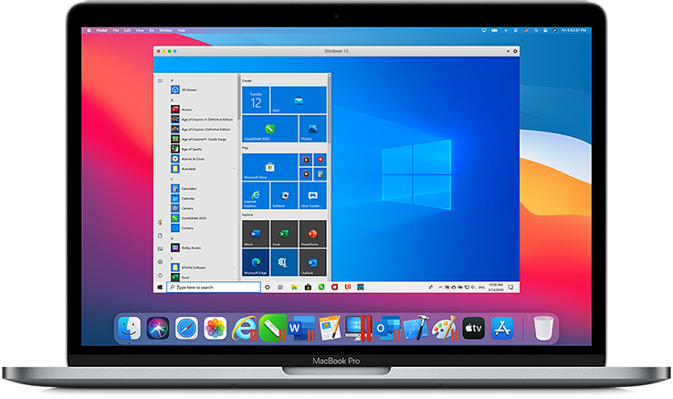

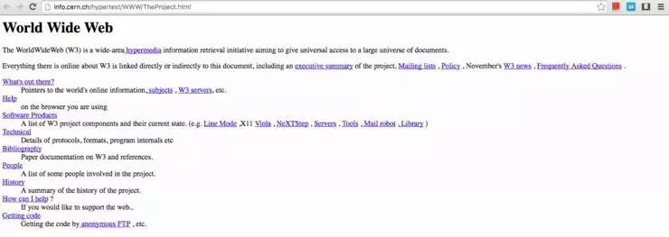
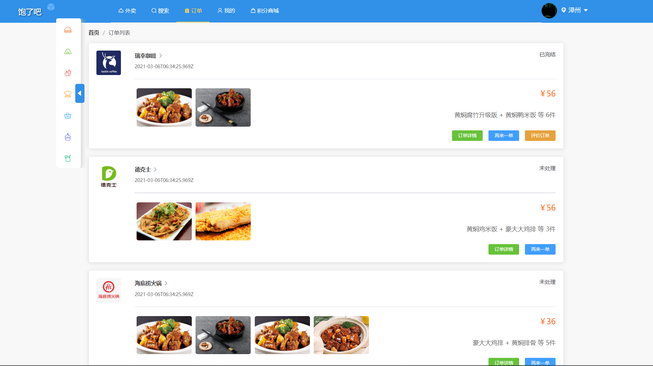

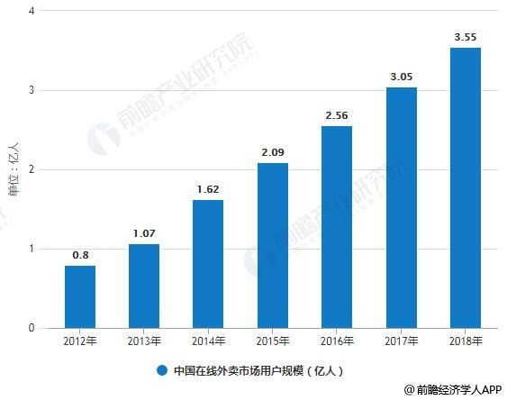
研究背景
交互设计的发展
网站设计开发的发展
外卖平台市场

Slide 5
基础部分
设计原则&决策
核心决策：用户体验优先
使用SPA技术
业务流程为主线进行设计
达到工程与设计的平衡
组件化设计

